Slide 1




NHIỆT LIỆT CHÀO MỪNG CÁC THẦY CÔ GIÁO VỀ DỰ GIỜ
MÔN TOÁN LỚP 3
NHÂN SỐ CÓ HAI CHỮ SỐ VỚI SỐ CÓ MỘT CHỮ SỐ (TIẾT 2)
Giáo viên: Lương Thị Thanh Phương

Slide 2



Khởi động

Slide 3
TOÁN
NHÂN SỐ CÓ HAI CHỮ SỐ VỚI SỐ CÓ MỘT CHỮ SỐ (TIẾT 2)

Slide 4
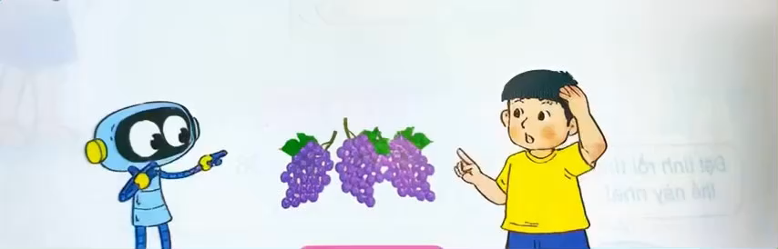
Khám phá

Slide 5
26 x 3 = ?
1
3 nhân 6 bằng 18, viết 8 nhớ 1
2 6
x
3 nhân 2 bằng 6, thêm 1 bằng 7, viết 7.
3
7
8
26 x 3 = 78

Slide 6




Hoạt động
Tính
37 X 2 | 16 X 4 | 29 X 3 | 18 X 5
74
64
87
90

Slide 7
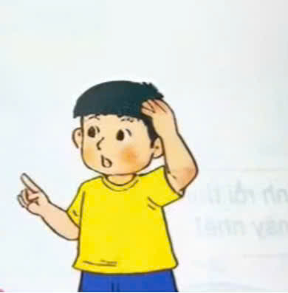

LUYỆN TẬP
Ô CHỮ BÍ MẬT
T
Ộ
T
A
Ộ
Ù
C
M
C
N
H
88 | 84 | 95 | 90
51 | 33 | 52
88 | 33 | 52

Slide 8
LUYỆN TẬP
Ô CHỮ BÍ MẬT
T
Ộ
T
A
Ộ
Ù
C
N
H
M
88 | 84 | 95 | 90
51 | 33 | 52
88 | 33 | 52

Slide 9
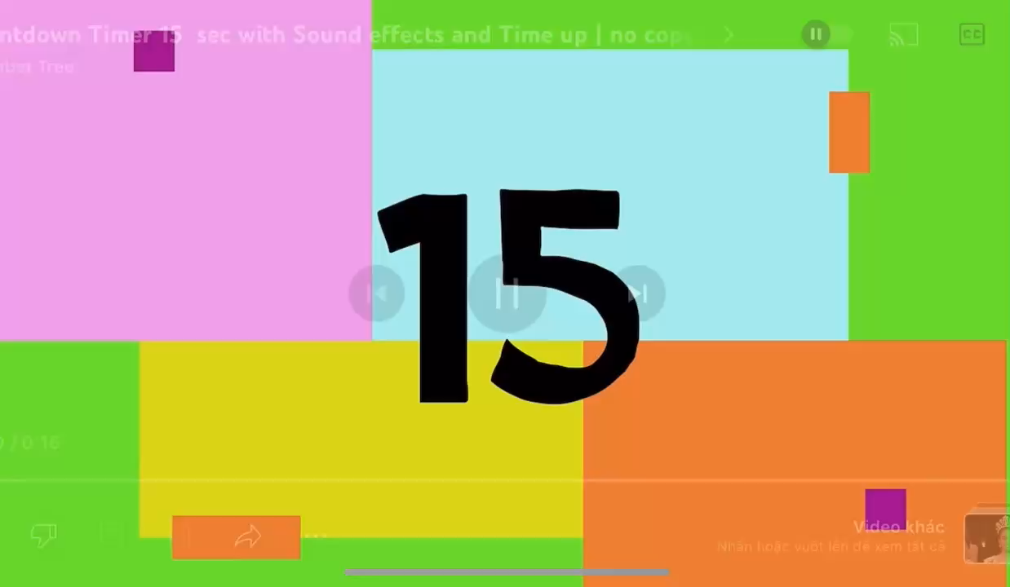
15 x 6
A
Quay lại Trang chương trình

Slide 10
LUYỆN TẬP
Ô CHỮ BÍ MẬT
T
Ộ
T
A
Ộ
Ù
C
C
N
M
H
88 | 84 | 95 | 90
51 | 33 | 52
88 | 33 | 52

Slide 11
16 x 2
N
Quay lại Trang chương trình

Slide 12
LUYỆN TẬP
Ô CHỮ BÍ MẬT
T
Ộ
T
A
Ộ
Ù
C
C
N
M
H
88 | 84 | 95 | 90
51 | 33 | 52
88 | 33 | 52

Slide 13
11 x 8
C
Quay lại Trang chương trình

Slide 14
LUYỆN TẬP
Ô CHỮ BÍ MẬT
T
Ộ
T
A
Ù
C
N
H
M
88 | 84 | 95 | 90
51 | 33 | 52
88 | 33 | 52

Slide 15
33 x 1
Ộ
Quay lại Trang chương trình

Slide 16
LUYỆN TẬP
Ô CHỮ BÍ MẬT
T
Ộ
T
A
Ộ
Ù
C
N
H
M
88 | 84 | 95 | 90
51 | 33 | 52
88 | 33 | 52

Slide 17
21 x 4
H
Quay lại Trang chương trình

Slide 18
LUYỆN TẬP
Ô CHỮ BÍ MẬT
T
Ộ
T
A
Ộ
Ù
C
N
H
M
88 | 84 | 95 | 90
51 | 33 | 52
88 | 33 | 52

Slide 19
17 x 3
M
Quay lại Trang chương trình

Slide 20
LUYỆN TẬP
Ô CHỮ BÍ MẬT
T
Ộ
T
A
Ộ
Ù
C
N
H
M
88 | 84 | 95 | 90
51 | 33 | 52
88 | 33 | 52

Slide 21
19 x 5
Ù
Quay lại Trang chương trình

Slide 22
13 x 4
T
Quay lại Trang chương trình

Slide 23
LUYỆN TẬP
Ô CHỮ BÍ MẬT
Ộ
T
A
Ù
C
N
H
M
88 | 84 | 95 | 90
51 | 33 | 52
88 | 33 | 52

Slide 24
LUYỆN TẬP
Ô CHỮ BÍ MẬT
N
88 | 84 | 95 | 90
51 | 33 | 52
88 | 33 | 52
C
H
Ù
A
M
Ộ
T
C
Ộ
T

Slide 25

Chùa Một Cột
(Hà Nội)

Slide 26
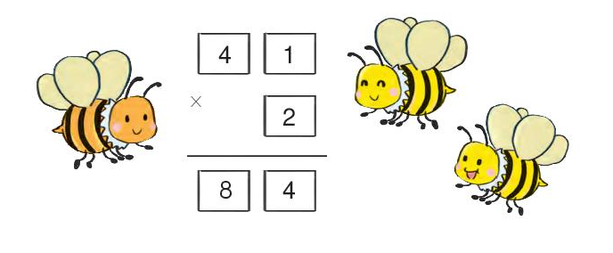
Bài 2: Em hãy giúp các bạn ong đổi chỗ hai thẻ số trong hình dưới đây để được phép tính đúng:
2
4

Slide 27
Cảm ơn bạn
đã lắng nghe!

